Slide 1
Cours d’introduction aux réseaux L1 AMRT/D2AW Semestre S2-Année 2017
Dr. Diery NGOM
Enseignant–chercheur au département TIC de l’UFR SATIC, UADB
Contact : diery.ngom@uadb.edu.sn

Slide 2
Chapitre 2 : Notions de base de la transmission
Dr. Diery Ngom

Slide 3
Plan du cours
Définitions et représentations des signaux
Signaux analogique et numérique
Représentation d’un bit dans un média physique
Facteurs pouvant influer sur la transmission d’un bit
Capacité d’une voie de transmission
Rapidité de modulation et débit binaire
Sens de transmission
Transmissions synchrone/asynchrone
Transmission en bande de base
La modulation
Le multiplexage
Dr. Diery Ngom

Slide 4
Définition d’un signal
Un signal est la représentation physique d’une information.
Il dépend de la nature du support de transmission.
Il représente une tension électrique souhaitée (support électrique), un modèle d’impulsions lumineuses (fibre optique) ou encore une onde électromagnétique modulée (support sans fil).
Un signal permet ainsi d’acheminer les données dans le média de transmission.
Dr. Diery Ngom

Slide 5
Nature des signaux
La transmission des informations sur un support peut être analogique ou numérique selon que le signal transporté varie de manière continue ou discrète dans le temps, et que son espace de valeurs est infini ou non.
Un signal peut ainsi être soit :
Analogique. Par exemple : la parole, le son, l’image, la vidéo ;
Numérique. Par exemple : le texte.
Dr. Diery Ngom

Slide 6
Signal analogique
Un signal analogique est un signal qui varie de façon continue dans le temps, et qui peut prendre une infinité de valeurs distinctes.
Son graphique de tension varie constamment en fonction du temps et peut être représenté par une fonction sinusoïdale qui est de la forme :
sont respectivement appelés l’amplitude du signal, la pulsation et le déphasage, avec où est la fréquence.
Dr. Diery Ngom

Slide 7
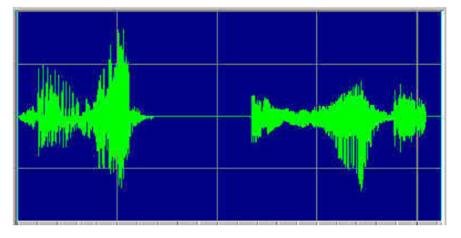
Exemple d’un signal analogique
Le signal analogique ci-dessus est un signal représentant 4 syllabes de parole.
Dr. Diery Ngom

Slide 8
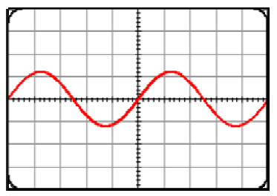
Représentation d’un signal analogique
Dr. Diery Ngom

Slide 9
Signal numérique
Signal au moyen duquel les informations sont représentées par un nombre fini de valeurs discrètes bien déterminées
Le signal numérique dispose d’un graphique de tension que l’on va définir comme « sautillant », il se rapproche d’une onde carrée ou la tension passe quasi-instantanément d’un état de basse tension à un état de haute tension.
Pour créer des signaux numériques, il est possible de combiner des ondes sinusoïdales (Synthèse de Fourrier).
Dr. Diery Ngom

Slide 10
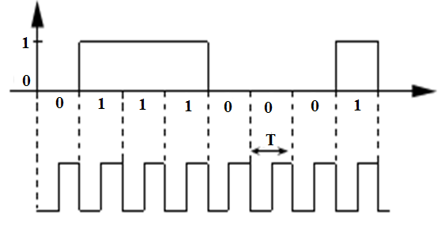
Exemple d’un signal numérique
Dr. Diery Ngom

Slide 11
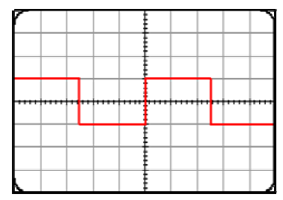
Représentation d’un signal numérique
Dr. Diery Ngom

Slide 12
La représentation d’un bit dans un média physique
La composante de base de l’information dans les réseaux est le bit.
Par exemples:
Dans le cas d’un signal électrique, 0 correspond à 0 volt et 1 correspond à +5 volts;
Dans le cas d’un signal optique, 0 correspond à une faible intensité et 1 correspond à une forte intensité;
Dans le cas d’une transmission sans fil, 0 correspond à une courte rafale d’onde et 1 correspond à une rafale d’onde plus longue.
Dr. Diery Ngom

Slide 13
Facteurs pouvant influer sur la transmission d’un bit
Il existe différents facteurs pouvant affecter le signal et de ce fait les bits transportés sur le média.
Nous allons présenter dans les parties suivantes ces différents facteurs qui affectent la transmission des bits.
Dr. Diery Ngom

Slide 14
La propagation de signaux
Le terme de propagation fait référence au temps que met un bit, c’est-à-dire une impulsion à se déplacer dans le média.
Il est impératif que la propagation soit homogène dans le réseau.
Dr. Diery Ngom

Slide 15
L’atténuation du signal
L’atténuation représente la perte de la force du signal lors de sa transmission sur le média.
Ce problème est limitable par un bon choix des médias réseaux utilisés.
Dr. Diery Ngom

Slide 16
La réflexion
Elle représente le retour d’énergie causé par le passage des impulsions dans le média.
Si ce retour est trop fort, il peut perturber le signal des impulsions suivantes.
Le système binaires ; et donc à 2 états ; peut être perturbé par ces énergies supplémentaires se déplaçant dans le média.
Dr. Diery Ngom

Slide 17
Le bruit
Le bruit représente l’ajout indésirable à un signal.
Des sources d’énergie situées à proximité du média fournissent un supplément d’énergie venant perturber le signal.
Diaphonie : bruit ajouté au signal d’origine d’un conducteur par l’action du champ magnétique provenant d’un autre conducteur
Para-diaphonie : diaphonie causée par un conducteur interne au câble.
Dr. Diery Ngom

Slide 18
La dispersion
Elle représente l’étalement des impulsions dans le temps.
Si la dispersion est trop forte, le signal d’un bit peut recouper le signal du bit précédent ou du suivant.
Dr. Diery Ngom

Slide 19
La gigue
Les systèmes numériques sont synchronisés, tout est réglé par des impulsions d’horloge.
Si les horloges de la source et du destinataire ne sont pas synchronisées, on obtient alors une gigue de synchronisation.
Dr. Diery Ngom

Slide 20
La latence
Elle représente le retard de transmission, c’est-à-dire l’émission d’un message de la réception par le destinataire.
La latence est principalement due au déplacement du signal dans le média et à la présence de composants électroniques entre la source et la destination.
Dr. Diery Ngom

Slide 21
Les collisions
Elles se produisent lorsque 2 ordinateurs utilisant le même segment de réseau émettent en même temps.
Dès qu’un bit accède au média, il est sujet à tous ces paramètres pouvant perturber la transmission.
Par conséquent, tous ces paramètres présentés ci-dessus doivent être pris en compte.
Dr. Diery Ngom

Slide 22
Caractéristiques d’une voie de transmission
Nous allons présenter dans les parties qui suivent les caractéristiques fondamentales des voies de transmission, à savoir la bande passante et le rapport signal sur bruit de la voie.
Dr. Diery Ngom

Slide 23
La bande passante
Un circuit de données est assimilable à un filtre de type passe bande. Autrement dit, seule une certaine bande de fréquence est correctement transmise.
La réponse spectrale d’un circuit parfait indique une atténuation totale de toutes les fréquences extérieures à la bande.
Dans la pratique, la réponse n’est pas aussi franche, et on définit en général la bande passante encore appelée largeur de bande du circuit par :
est exprimé en Hertz (Hz).
Dr. Diery Ngom

Slide 24
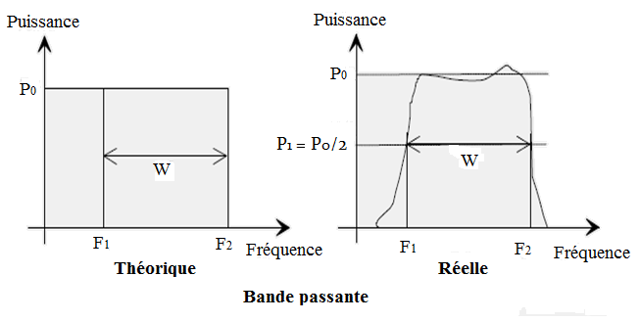
Bande passante et puissance
Dr. Diery Ngom

Slide 25
Bande passante et puissance (suite)
Les 2 fréquences F1 et F2 illustrées sur la figure ci-dessus limitant la bande passante; et elles correspondent à une puissance transmise avec représentant la puissance dans la bande.
Cette largeur de bande est dite à 3 dB (décibel). Elle est calculée de la façon suivante:
La bande passante est très importante pour un circuit de données puisqu’elle détermine directement sa capacité de transmission.
Dr. Diery Ngom

Slide 26
Exemple : bande passante de la ligne téléphonique
La ligne téléphonique usuelle ne laisse passer que les signaux dont l’affaiblissement est inférieur à 6 dB, ce qui correspond à une plage de fréquences allant de 300 Hz à 3400 Hz.
La bande passante (en Hz) est donc égale à 3400-300 = 3100 Hz.
Dr. Diery Ngom

Slide 27
Capacité d’une voie de transmission
1924, H. Nyquist prouvait de façon empirique que
En 1949, C. Shannon a prouvé que la capacité d’un canal de transmission n’était pas seulement limitée par la bande passante mais aussi par le rapport Signal/Bruit (PS/PB) par la formule suivante :
C (bits/s), S/B (décibel) et PS/PB rapport des puissances du signal sur le bruit.
Dr. Diery Ngom

Slide 28
Application : Calcul de la capacité de la voie téléphonique
Une ligne téléphonique usuelle a une largeur de bande W = 3100 Hz et un rapport S/B de 32 dB (valeur courante).
D’après les formules précédentes, nous avons :
Dr. Diery Ngom

Slide 29
Rapidité de modulation et débit binaire
La rapidité de modulation R est la quantité d’informations transmises par moments élémentaires (∆).
R s’exprime en bauds et ∆ représente la durée de l’intervalle le plus court séparant deux instants significatifs successifs.
Dans une transmission asynchrone, il est préférable de se référer à la notion de rapidité de modulation.
Dr. Diery Ngom

Slide 30
Rapidité de modulation et débit binaire (suite)
Le débit binaire D d’une voie de transmission est le nombre maximum de symbole binaire transmis par seconde sur cette voie.
Pour ce faire, il suffit de regarder dans chaque moment élémentaire le nombre de bits qui sont transmis, ou de déterminer sur la ligne le nombre de valeurs ou d’états différents qui existent et d’appliquer la formule suivante :
I : la quantité d’information par moment élémentaire;
n : la valence est le nombre de valeurs différentes sur la ligne.
D s’exprime en fonction de R et n par :
Dr. Diery Ngom

Slide 31
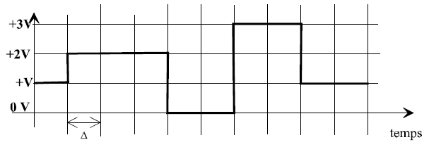
Exercice d’application
On considère le signal numérique dont on relève un échantillon représentatif illustré sur la figure ci-dessous, avec ∆ =1 ms. Calculer le débit binaire D.
Dr. Diery Ngom

Slide 32
Sens de transmission
Il existe 2 types de liaisons qui sont : unidirectionnelle et bidirectionnelle.
Ainsi, une transmission peut être soit unidirectionnelle (simplex), bidirectionnelle à l’alternat (half-duplex) ou bidirectionnelle simultanée (full-duplex).
Dr. Diery Ngom

Slide 33
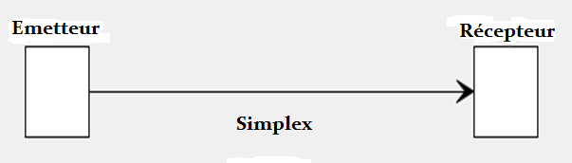
Liaison unidirectionnelle
La liaison unidirectionnelle ou simplex a toujours lieu dans le même sens Emetteur/Récepteur.
Dr. Diery Ngom

Slide 34
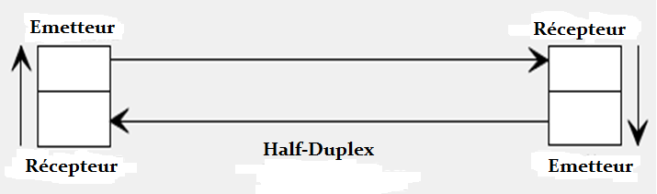
Liaison bidirectionnelle
La liaison bidirectionnelles ou à l’alternat ou semi-duplex ou half-duplex permet de faire dialoguer l’émetteur et le récepteur à tour de rôle.
Dr. Diery Ngom

Slide 35
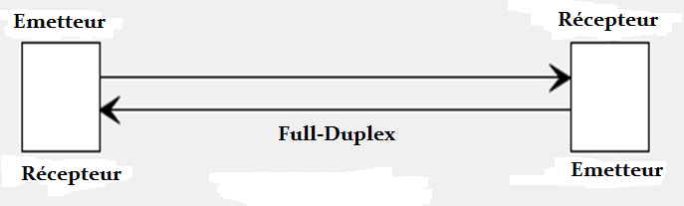
Liaison bidirectionnelle simultanée
La liaison bidirectionnelle simultanée ou duplex ou full-duplex permet une transmission simultanée dans les deux sens.
Dr. Diery Ngom

Slide 36
Transmission synchrone
Un signal numérique est synchrone si les intervalles de temps alloués à chaque symbole son égaux et coïncident avec les périodes successives d’un signal appelé base de temps ou horloge.
Le signal d’horloge associé est indispensable à l’interprétation du signal de données.
Les transmissions synchrones sont utilisées pour acheminer des volumes importantes d’information (transfert de fichier par exemple).
Dr. Diery Ngom

Slide 37
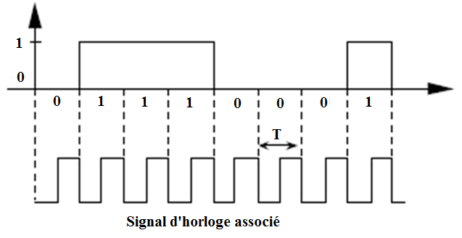
Illustration d’une transmission synchrone
Dr. Diery Ngom

Slide 38
Transmission asynchrone
Lorsque la source produit des caractères à faibles débits et à des instants aléatoires, il est parfois plus simple de transmettre ces caractères au moment où cette source les délivre, sans tenir compte des caractères précédents ou suivants.
On a alors des successions de trains binaires synchrones pour la durée de transmission d’un caractère, qui se succèdent à des instants aléatoires.
Il est nécessaire d’adjoindre aux caractères des délimiteurs de début (START) et de fin (STOP) permettant une reconnaissance du caractère.
Dr. Diery Ngom

Slide 39
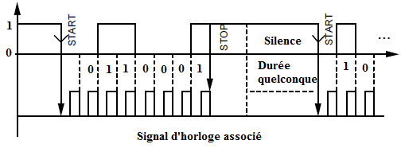
Illustration d’une transmission asynchrone
Dr. Diery Ngom

Slide 40
Transmission en bande de base
Elle consiste à émettre sur la ligne des courants qui reflètent les bits à transmettre.
Pour cela, on utilise les MODEM dont leurs rôles est de substituer au signal initial un autre signal similaire dont le spectre est mieux adapté à la ligne.
Pour illustrer ce propos, étudions la transformation du signal binaire : 1001011101
Dr. Diery Ngom

Slide 41
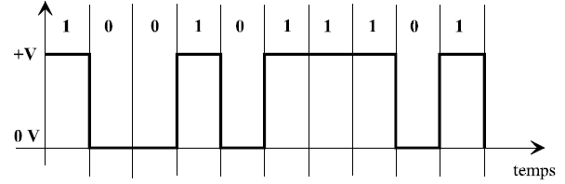
Transmission en bande de base (suite)
Cette représentation est faite sous la forme de créneaux unipolaires avec une tension positive +V pour les niveaux logique '1', et une tension nulle 0 V pour les niveaux logique '0'.
Dr. Diery Ngom

Slide 42
Les différents types de codage
Il existe de nombreuses techniques de codages permettant de transformer un signal numérique en signal analogique.
Nous présentons ci-dessous certaines de ces techniques de codage qui sont les plus utilisées dans les réseaux informatiques.
Dr. Diery Ngom

Slide 43
Le code du tout ou rien
C’est le plus simple des techniques de codage.
Dans ce code, un courant nul code le 0 et un courant positif code le 1.
Dr. Diery Ngom

Slide 44
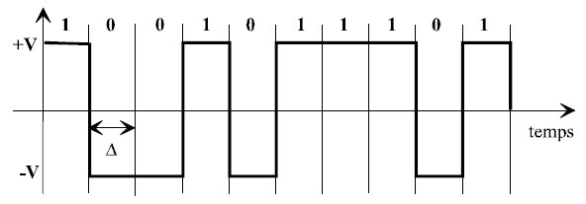
Le code NRZ (Non Retour à Zéro)
Pour éviter la difficulté à obtenir un courant nul, on code le 1 par un courant positif et le 0 par un courant négatif.
Les niveaux '0' sont codés par une tension –V.
Les niveaux '1' sont codés par une tension +V.
Dr. Diery Ngom

Slide 45
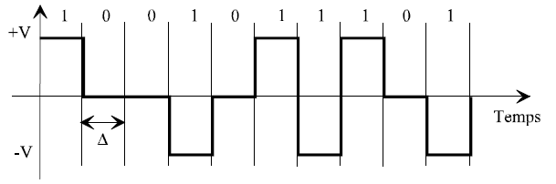
Le code bipolaire
Il s’agit aussi un code tout ou rien dans lequel le 0 est représenté par un courant nul, mais ici le 1 est représenté par un courant alternativement positif ou négatif pour éviter de maintenir des courants continus.
Les niveaux '0' sont codés par une tension Nulle (0 V),
Les niveaux '1' sont codés alternativement par un niveau +V et –V.
Dr. Diery Ngom

Slide 46
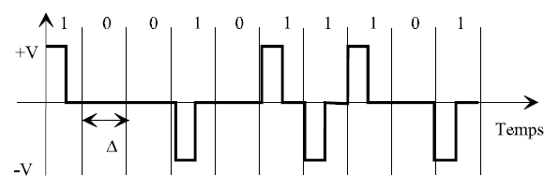
Le code bipolaire RZ (Retour à Zéro)
Le niveau logique '0' laisse le signal électrique constant à 0 V pendant le moment élémentaire.
Le niveau logique '1' fait passer la tension de 0 vers un pôle positif ou négatif pendant un court instant dans le moment élémentaire et ceci de manière alternative.
Dr. Diery Ngom

Slide 47
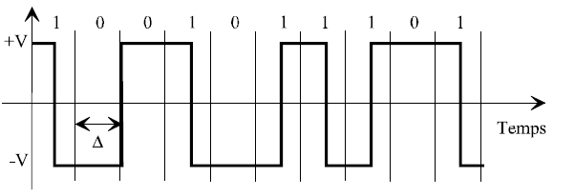
Le code Delay Mode
Le niveau logique '1' provoque un changement de polarité sur le signal au milieu du moment élémentaire.
Le niveau logique '0' provoque un changement de polarité sur le signal au début du moment élémentaire si le niveau logique précédent était un '0' ou laisse le signal constant si le niveau logique précédent était un '1'.
Dr. Diery Ngom

Slide 48
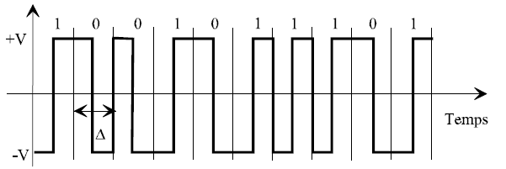
Le code Manchester ou Biphase-L
Le niveau logique '0' provoque le passage de +V à -V au milieu du moment élémentaire.
Le niveau logique '1' provoque le passage de -V à +V au milieu du moment élémentaire.
Dr. Diery Ngom

Slide 49
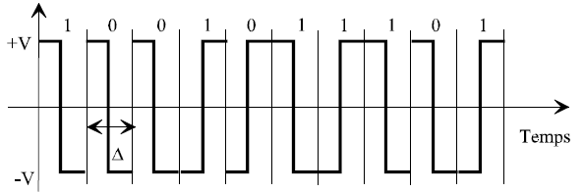
Le code de Manchester différentiel
Le niveau logique '0' du moment élémentaire t recopie le signal du moment élémentaire t-1.
Le niveau logique '1' du moment élémentaire t inverse le signal du moment élémentaire t-1.
Dr. Diery Ngom

Slide 50
La modulation
Le principal problème de la transmission en bande de base est la dégradation très rapide des signaux avec la distance.
Si le signal n’est pas régénéré très souvent, il prend une forme quelconque, et le récepteur sera incapable de comprendre. Cette méthode de transmission ne peut-être utilisée que sur de très courte distance (moins de 5 Km).
Au delà, on utilise un signal de type sinusoïdal.
Ce type de signal, même affaibli, pourra être décodé par le récepteur.
Dr. Diery Ngom

Slide 51
La modulation (suite)
Ce signal sinusoïdal est obtenu grâce à un modem qui est un équipement électronique capable de prendre en entrée un signal en bande de base pour en faire un signal sinusoïdal (modulation) et l'inverse à savoir restituer un signal carré à partir d'un signal sinusoïdal (démodulation).
Cette transformation est du type Numérique/Analogique et permet d’éliminer un certain nombre de dégradations qui sont occasionnées par la distance parcourue par le signal dans le câble.
Dr. Diery Ngom

Slide 52
Les techniques de modulation
Il existe trois grands types de modulation :
La modulation d'amplitude;
La modulation de phase;
La modulation de fréquence.
Le signal de modulation est de forme sinusoïdale et les différents types de modulation sont obtenues en agissant sur les différents paramètres de l’équation suivante :
représentant respectivement l‘amplitude du signal, la pulsation et le déphasage.
Dr. Diery Ngom

Slide 53
La modulation d’amplitude
La modulation d’amplitude (AM : Amplitude Modulation) est obtenue en jouant sur la valeur de V, en donnant une valeur Vl pour un niveau logique '0' et en donnant une valeur Vh pour un niveau logique '1'.
Cette technique est efficace si la bande passante et la fréquence sont bien ajustées.
Par contre, il existe des possibilités de perturbation (orage, lignes électriques...), car si un signal de grande amplitude (représentant un 1) est momentanément affaibli le récepteur l'interprétera à tort en un 0.
Dr. Diery Ngom

Slide 54
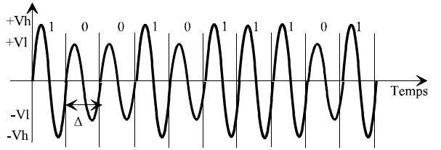
Illustration de la modulation AM
La modulation AM est illustrée sur la figure suivante.
Dr. Diery Ngom

Slide 55
Transmission en modulation d’amplitude
Soit une porteuse V(t) de fréquence F0. Sans limiter la généralité de la présentation, on peut considérer une phase nulle et une amplitude égale à 1 :
En modulation d’amplitude, l’amplitude du signal modulé varie linéairement en fonction du signal d’entrée x(t) :
Avec K<1 est appelé indice de modulation.
La modulation d’amplitude présente l’inconvénient d’être sensible au bruit car la puissance du signal modulé est fonction du signal d’entrée.
Dr. Diery Ngom

Slide 56
La modulation en fréquence
La modulation en fréquence (FM: Frequency Modulation) est obtenue en jouant sur la valeur de w , en donnant une valeur w0 pour un niveau logique '0' et en donnant une valeur w1 pour un niveau logique '1'.
Comme l'amplitude importe peu, c'est un signal très résistant aux perturbations (la radio FM est de meilleure qualité que la radio AM) et c'est assez facile à détecter.
Dr. Diery Ngom

Slide 57
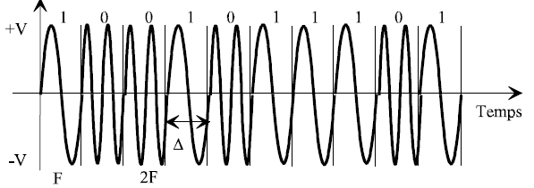
Illustration de la modulation FM
La figure ci-dessous illustre la modulation FM.
Dr. Diery Ngom

Slide 58
Transmission en modulation de fréquence
En modulation de fréquence, le signal est obtenu en utilisant le signal à transmettre pour faire varier la fréquence de l’onde porteuse utilisée.
Le spectre du signal modulé en fréquence ne s’exprime pas facilement en fonction du spectre du signal à transmettre.
La modulation FM est fréquemment utilisée dans la radiodiffusion et dans les systèmes radio-mobiles (téléphonie mobiles par exemple).
Dr. Diery Ngom

Slide 59
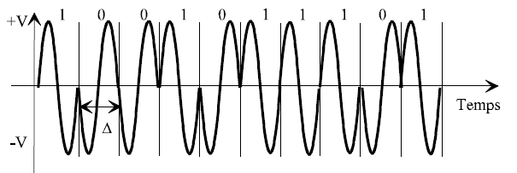
La modulation en phase
Cette modulation est obtenue en jouant sur la valeur de F, en donnant une valeur F0 pour un niveau logique '0' et en donnant une valeur F1 pour un niveau logique '1'.
Dr. Diery Ngom

Slide 60
Transmission en modulation de phase
Le signal à transmettre est utilisé pour faire varier la phase de l’onde porteuse.
Elle peut s’écrire sous la forme :
Il existe deux types de codage utilisés dans cette modulation .
Dans le premier type, la valeur du symbole transmis suffit pour déterminer la valeur des données transmises ; la démodulation doit alors être cohérente.
Dans le second, c’est la différence entre les deux symboles consécutifs qui porte l’information; on parle alors de modulation de phase différentielle; la démodulation peut être cohérente ou non cohérente.
Dr. Diery Ngom

Slide 61
Remarque
Dans les 3 modulations précédentes, on code 1 bit donc, on cherche deux signaux différents pour coder les 2 possibilités (0 ou 1).
Si on arrive au départ et à l'arrivée à coder et à décoder plus d'un bit à la fois on peut envisager de coder plusieurs bits par moment élémentaire en trouvant 2ⁿ signaux différents.
De manière plus sophistiquée il existe des modems capables de moduler un signal suivant plusieurs niveaux, par exemple 4 fréquences différentes que le modem récepteur saura lui aussi distinguer.
Dr. Diery Ngom

Slide 62
Le multiplexage
Il consiste alors à faire transiter sur une même ligne de transmission (appelée voie haute vitesse), des communications appartenant à plusieurs paires d'équipements (émetteurs et récepteurs).
Chaque équipement émetteur est raccordé à un multiplexeur; et chaque équipement récepteur à un démultiplexeur.
Dr. Diery Ngom

Slide 63
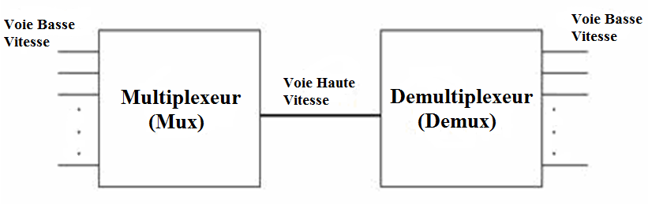
Illustration du multiplexage
Dr. Diery Ngom

Slide 64
Les techniques de multiplexage
Il existe principalement trois techniques de multiplexage qui sont :
le multiplexage fréquentiel ;
le multiplexage temporel ;
le multiplexage statistique.
Dr. Diery Ngom

Slide 65
Le multiplexage fréquentiel (ou spatial)
Dans ce type de multiplexage, on affecte à chaque voie basse vitesse une sous bande passante particulière sur la voie haute vitesse tout en évitant les chevauchements de sous bande.
Ainsi plusieurs transmissions peuvent être faites simultanément, chacune sur utilisant une sous bande particulières.
A l'arrivée le démultiplexeur est capable de discriminer chaque signal de la voie haute vitesse afin de l'aiguiller sur la bonne voie basse vitesse.
Dr. Diery Ngom

Slide 66
Multiplexage fréquentiel (suite)
Le multiplexage fréquentiel est utilisable dans les transmissions analogiques et numériques.
Il consiste à transposer les n signaux d’entrée en fréquence, ce qui revient à une modulation , chacun ayant une fréquence porteuse différentes.
On parle alors d’Accès Multiple à Répartition en Fréquence (AMRF) ou Frequency Division Multiple Access (FDMA).
Dr. Diery Ngom

Slide 67
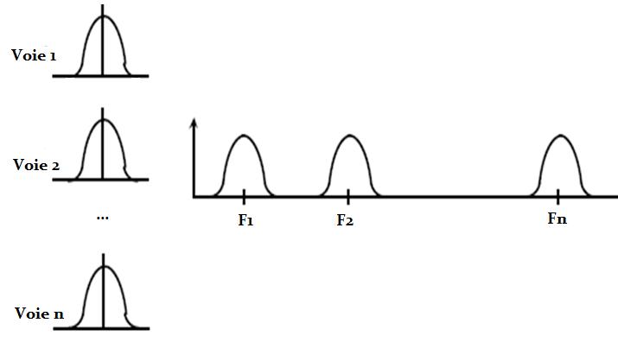
Illustration du multiplexage fréquentiel
Dr. Diery Ngom

Slide 68
Remarque
Le multiplexage fréquentiel est utilisé pour les transmissions sur fibre optique.
Les opérations de multiplexage/démultiplexage peuvent se faire de manière complètement optique en jouant sur les phénomènes de réfraction qui sont fonctions des longueurs d’onde.
Dans ce cas, le démultiplexeur est similaire à un prisme. On parle alors de multiplexage en longueur d’onde.
Dr. Diery Ngom

Slide 69
Le multiplexage temporel
Dans le multiplexage temporel, la totalité de la voie haute est allouée aux différentes communications des voies basse vitesses dans le temps.
Selon les techniques utilisées, chaque intervalle de temps attribué à une communication d’une voie basse vitesse lui permettra de transmettre ses données.
Ce multiplexage encore appelé Accès Multiple à Répartition dans le Temps (AMRT) ou Time Division Multiple Access (TDMA) est généralement utilisé dans les transmissions numériques.
Dr. Diery Ngom

Slide 70
Le MIC (Modulation par Impulsions et Codage)
Le TDMA est utilisé dans le réseau téléphonique pour les transmissions des communications. On parle alors de voie MIC.
Le schéma suivant illustre cette technique MIC.
Dr. Diery Ngom

Slide 71
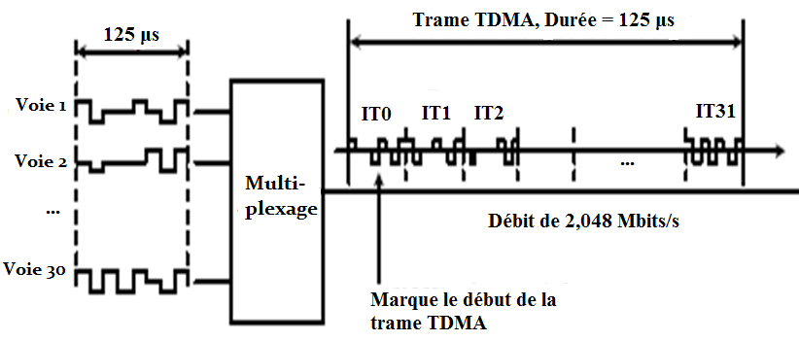
Illustration de la technique MIC
Dr. Diery Ngom

Slide 72
La technique MIC (suite)
La voix humaine est numérisée sous la forme d’un signal à 64 kbit/s, 1 octet transmis toutes les 125 μs, puis codé en bande de base.
En Europe, on multiplexe temporellement 30 voies. Le signal multiplexé contient 30 intervalles de temps ou IT contenant chacun une voie auxquels on rajoute un élément de synchronisation (dans l’IT0) et un élément de signalisation (en général dans l’IT16). On obtient donc un total de 32 IT et un débit brut de 32x64=2048 kbit/s capable de transporter 30 communications.
Dr. Diery Ngom

Slide 73
Le multiplexage statistique
Le multiplexage statistique améliore le multiplexage temporel en n'attribuant la voie haute vitesse qu'aux voies basse vitesse qui ont effectivement quelque chose à transmettre.
En ne transmettant pas les silences des voies basses cette technique implantée dans des concentrateurs améliore grandement le débit global des transmissions mais elle fait appel à des protocoles de plus haut niveau et est basée sur des moyennes statistiques des débits de chaque ligne basse vitesse.
Dr. Diery Ngom

